Slide 1
HƯỚNG DẪN CÀI ĐẶT VÀ SỬ DỤNG LỚP HỌC TRỰC TUYẾN ZOOM TRÊN MÁY TÍNH
DÀNH CHO PHỤ HUYNH HỌC SINH
Nếu không có máy tinh, Phụ huynh có thể tự cài trên điện thoại cho học sinh tham gia lớp học ZOOM.

Slide 2
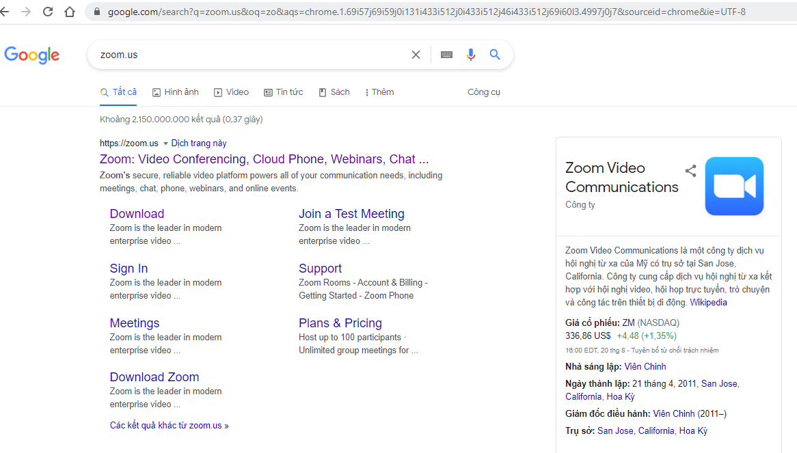
Các bạn truy cập vào trang chủ zoom.us theo đường dẫn: https://zoom.us/. Giao diện zoom sẽ hiện ra giống như trong hình

Slide 3
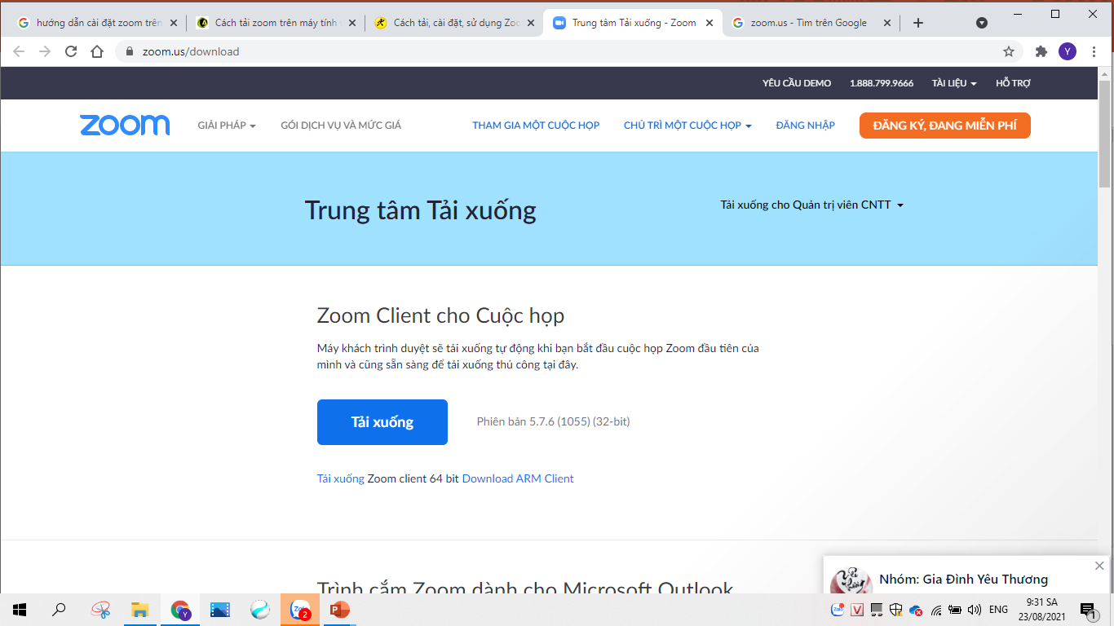
Chọn (clik) tải xuống

Slide 4
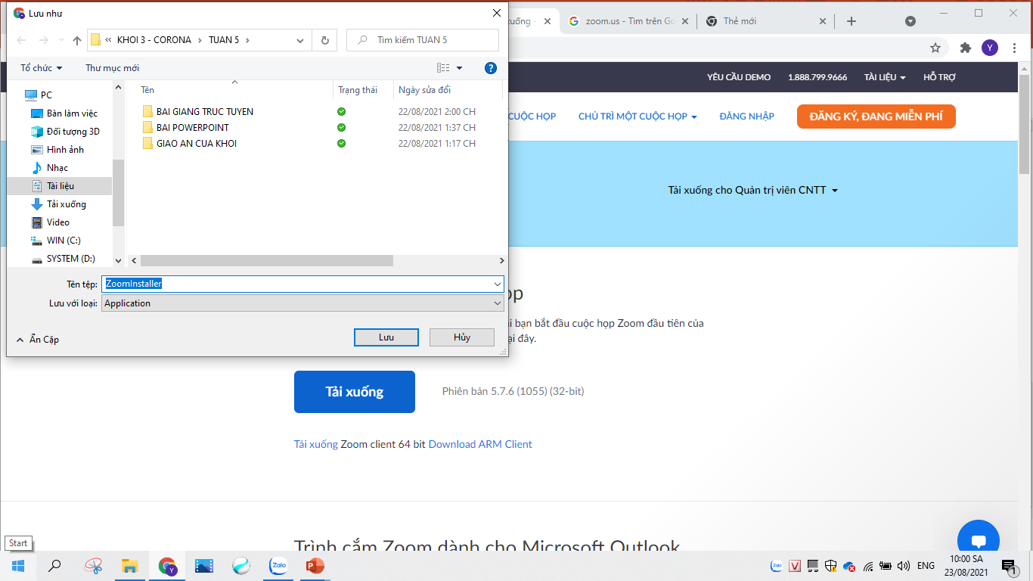
Chọn (clik) nơi lưu

Slide 5
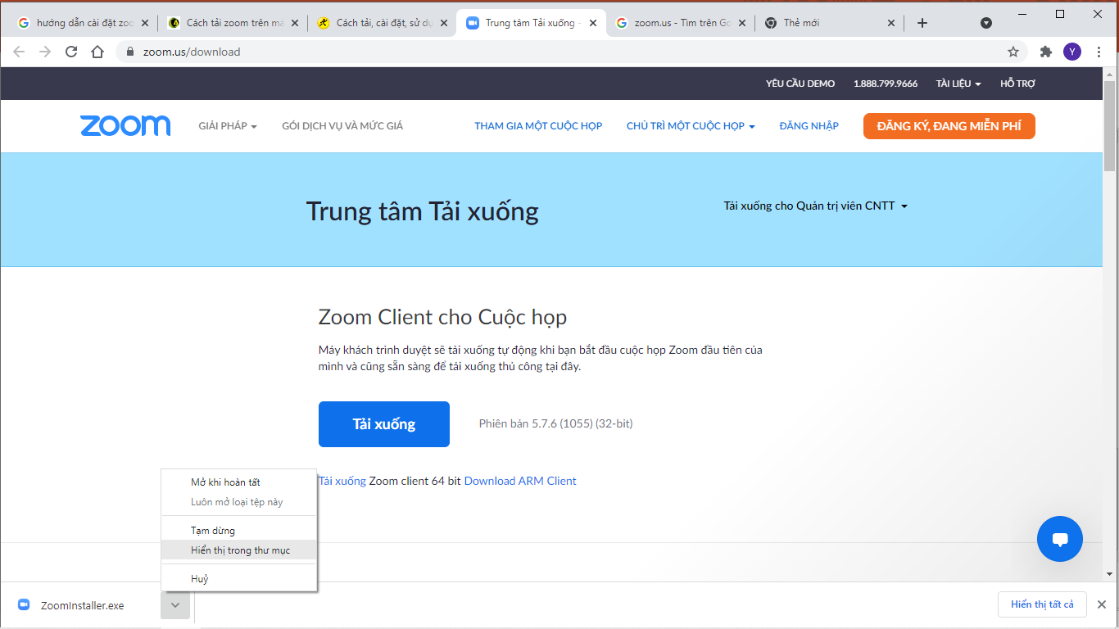
Chọn (clik) hiển thị trong thư mục

Slide 6
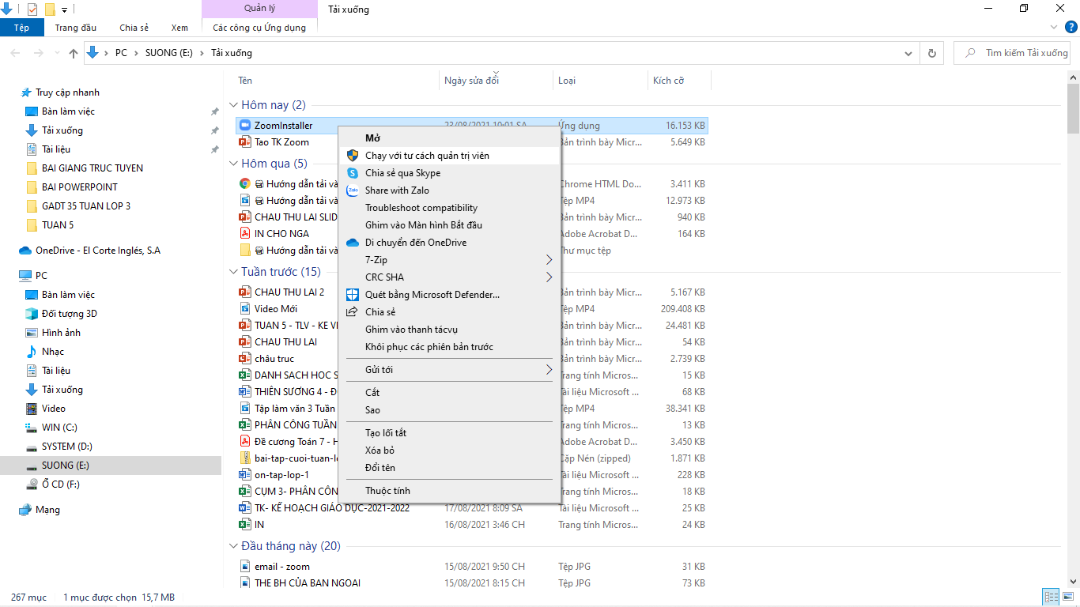
Chọn (clik) chuột phải

Slide 7
Chọn nơi lưu
Chọn (clik)

Slide 8
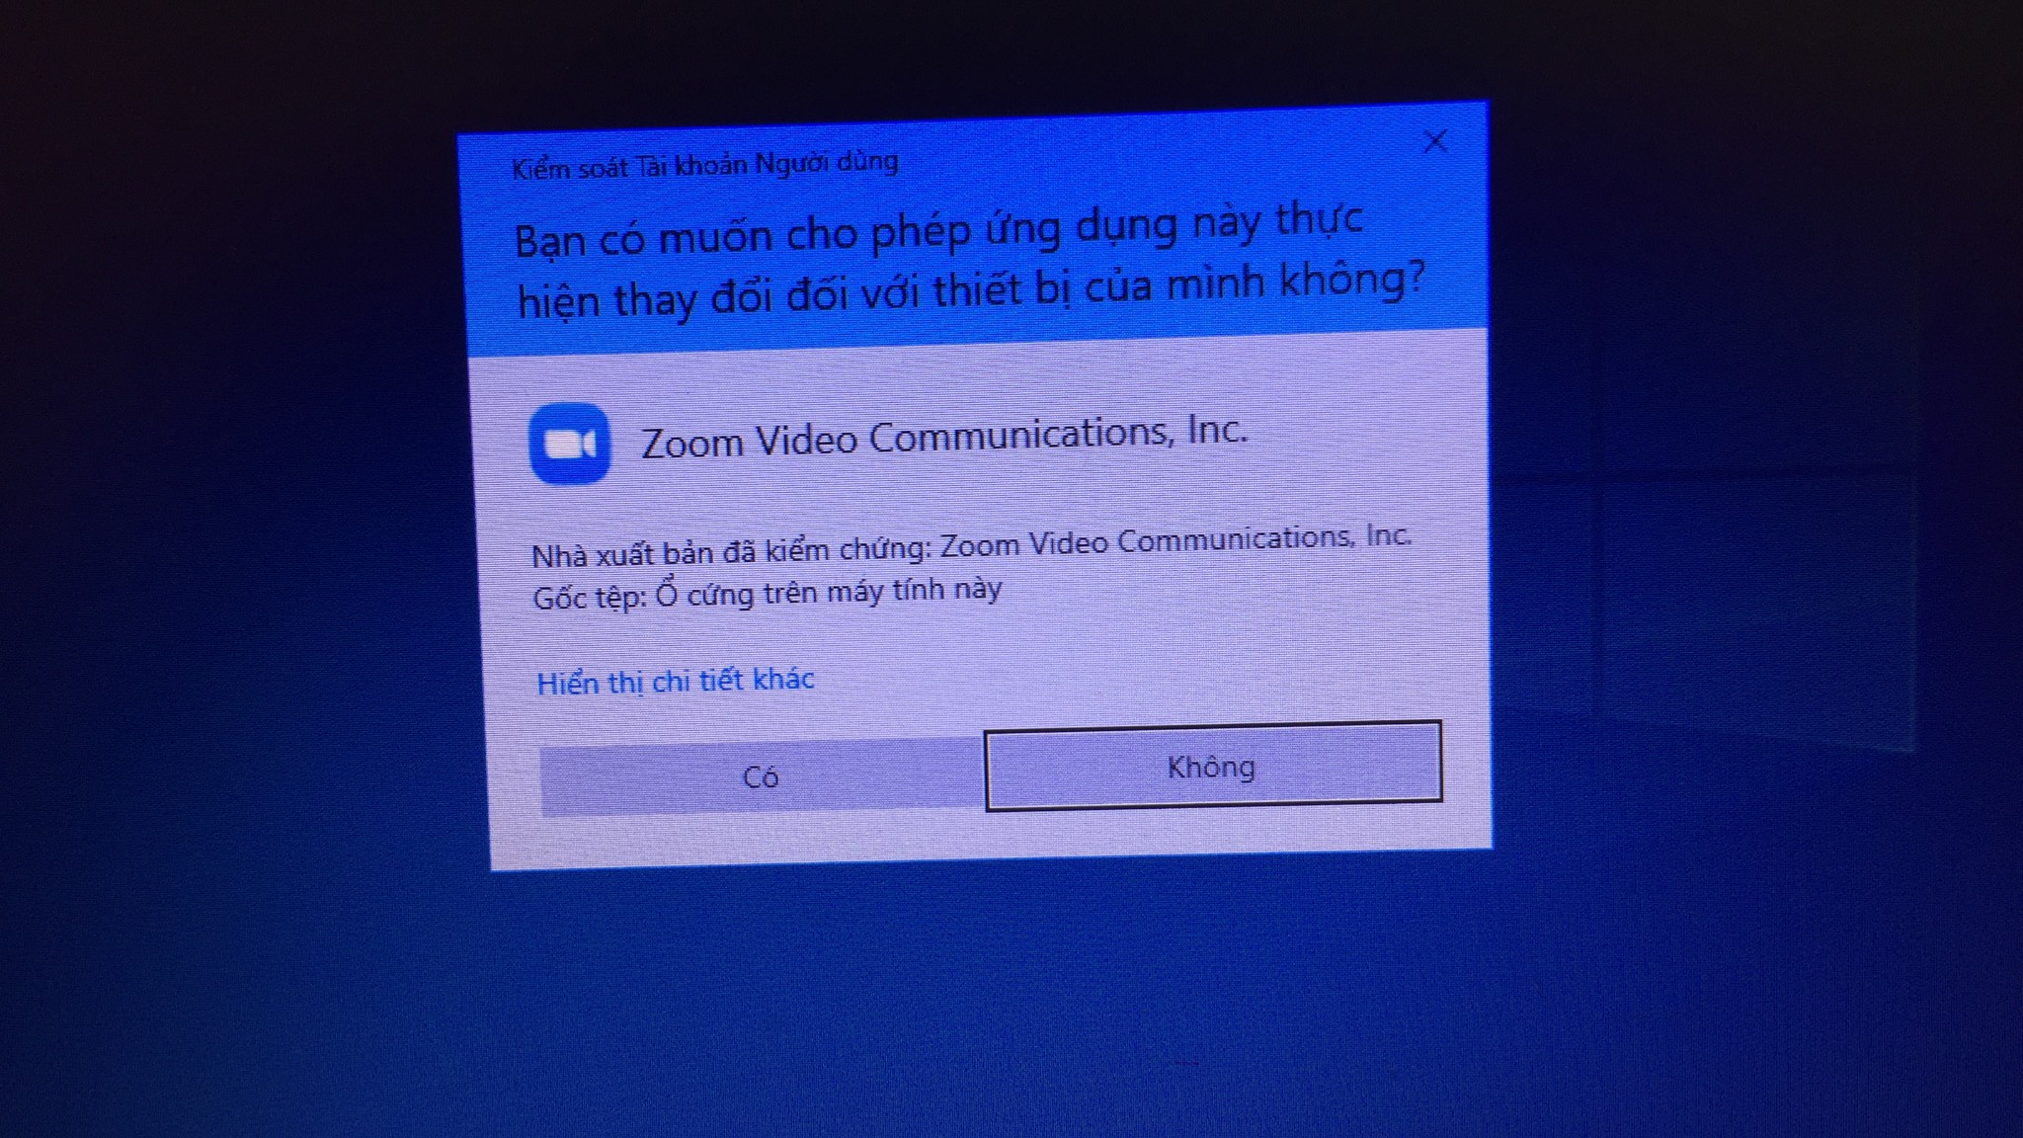
Chọn (clik) có (yes)

Slide 9
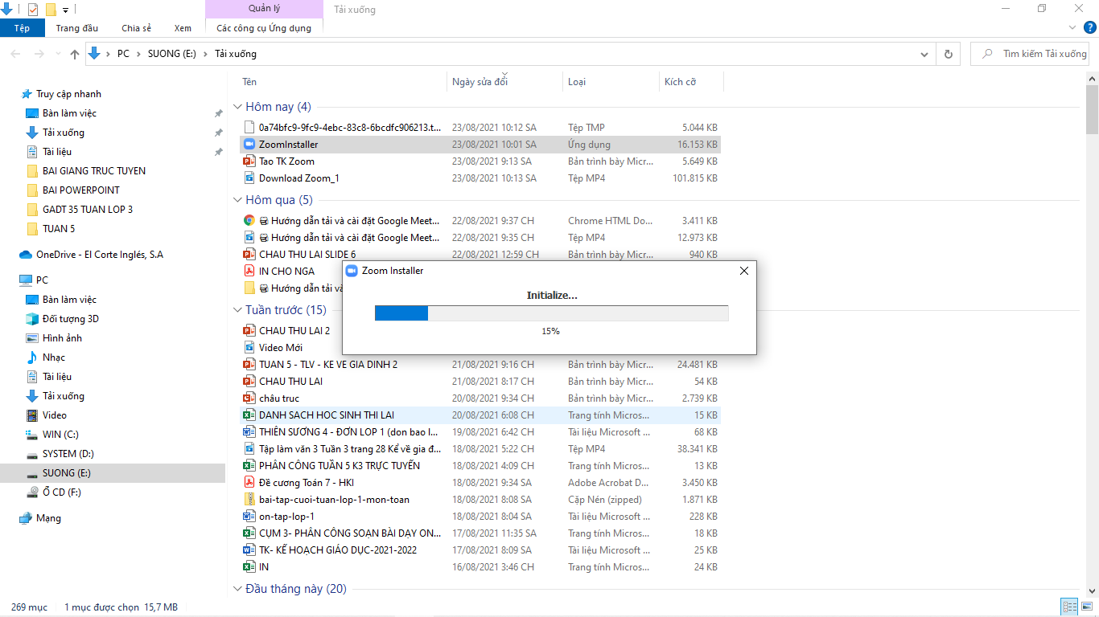
Chờ cho chạy 100%

Slide 10
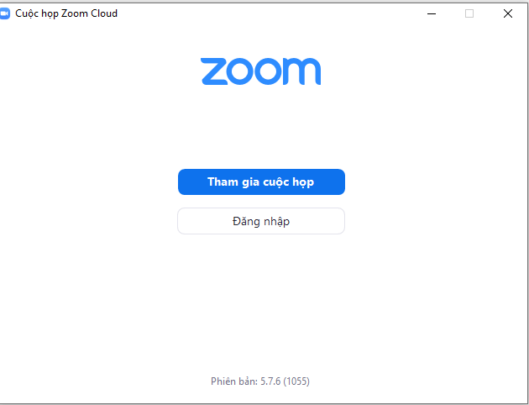
Chọn (clik) để vào học với giáo viên

Slide 11
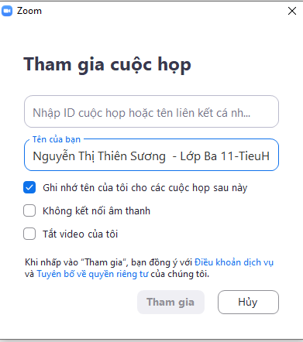
Nhập số ID mà GV gửi
Nếu chưa có số ID thì chọn (clik) tắt
Nguyễn Thị …….. – Lớp ……. – Trường TH Hồng Hà
Nhập tên HS - lớp - trường
Chọn (clik) tham gia

Slide 12
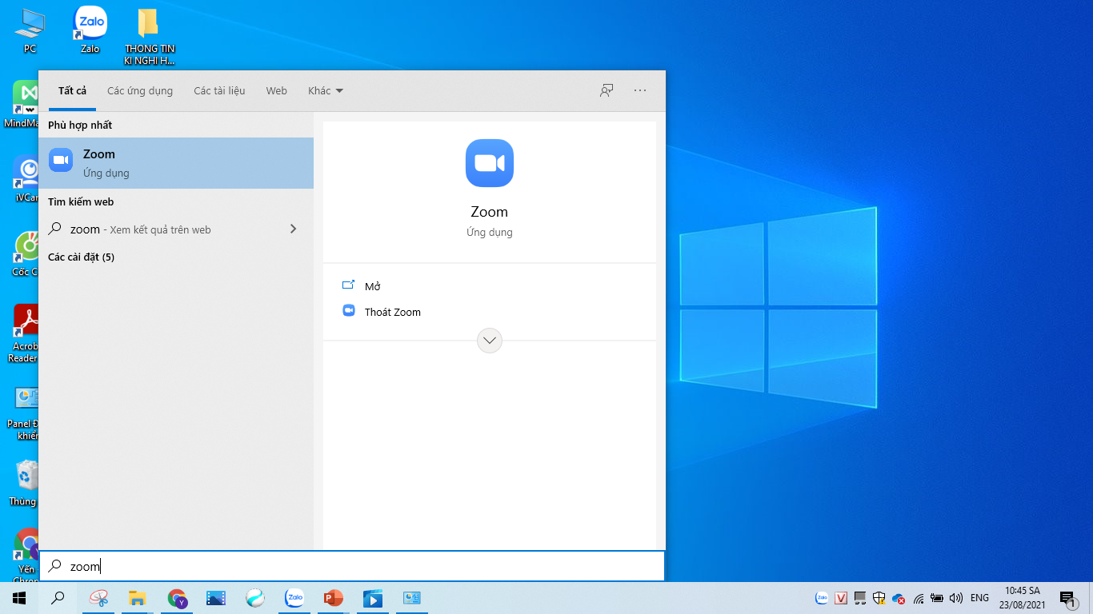
Để tiện lần sau mở Zoom thì PH làm thêm các bước sau:
Chọn (clik) nhập ZOOM

Slide 13
Để tiện lần sau mở Zoom thì PH làm thêm các bước sau:
Chọn (clik)

Slide 14
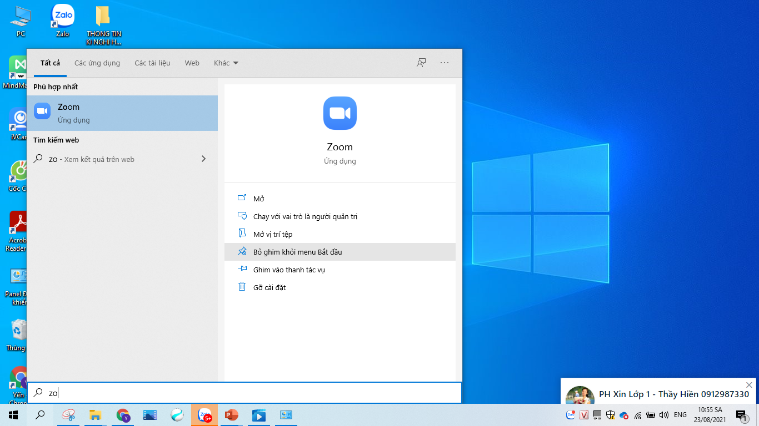
Chọn (clik)

Slide 15
Chọn (clik) tải xuống

Slide 16
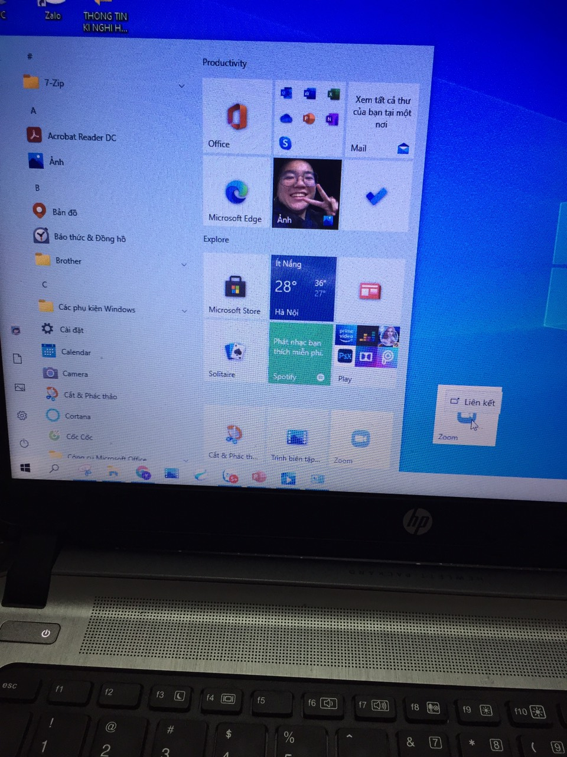
Nhấn chuột kéo ra ngoai, rồi thả

Slide 17
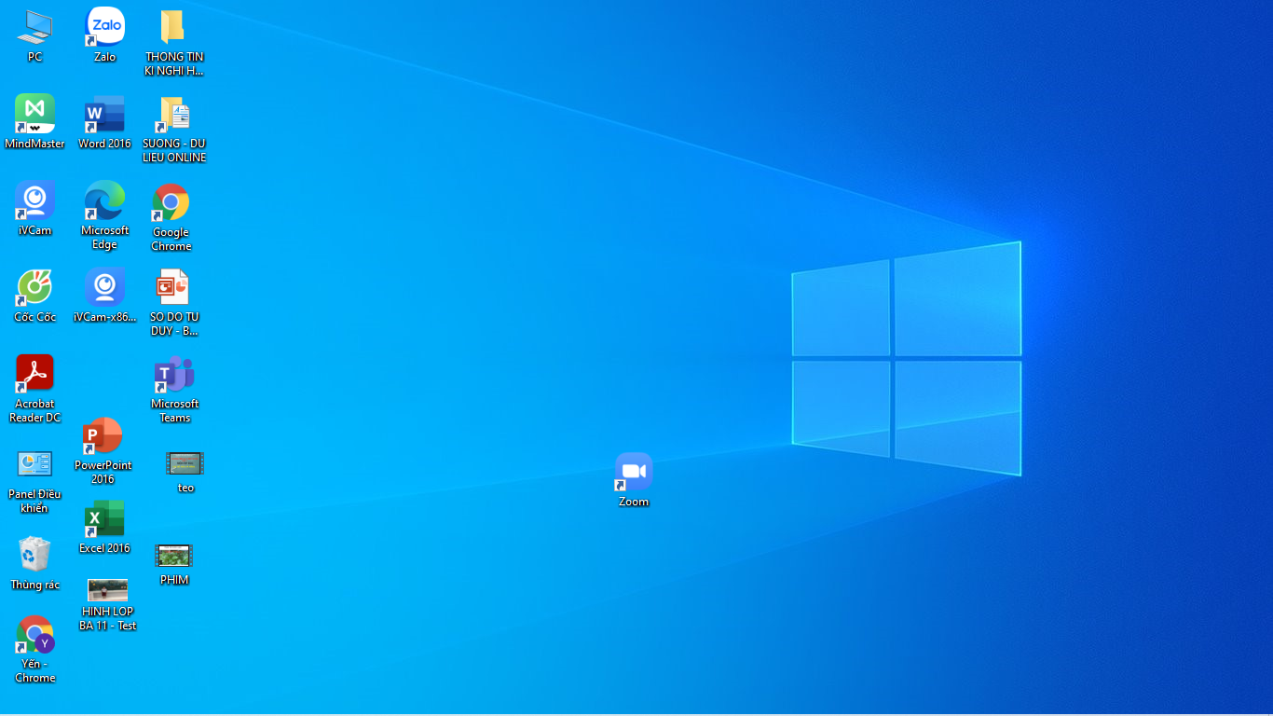
KHI HỌC SINH VÀO LỚP HỌC THÌ LÀM THEO CÁC BƯỚC SAU
PH chỉ còn chọn (Clik)

Slide 18
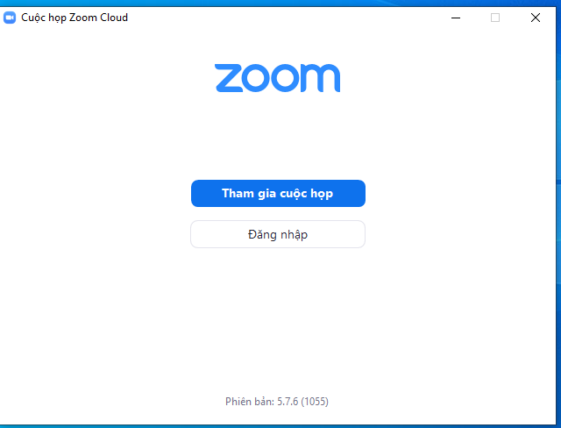
PH chỉ còn chọn (Clik) là tham gia vào cuộc họp (join).
Hoặc có thể chọn (clik) vào đường link mà GVCN cung cấp

Slide 19
Nhập số ID mà GVCN cấp cho HS
Nhập họ tên HS
Sau đó chọn Tham gia (Join)

Slide 20
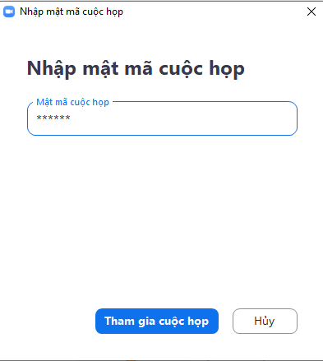
Sau đó chọn Tham gia (Join)
Là được vào học.

